Slide 1
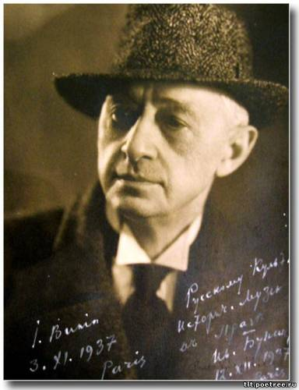
И.А.Бунин
в воспоминаниях современников
Раевская Е.В.,
учитель русского языка и литературы
МБОУ Уметская СОШ
Тамбовской обл.

Slide 2
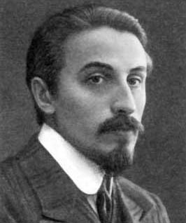
ЗАЙЦЕВ Борис Константинович (1881 - 1972), прозаик. Родился 29 января (10 февраля н.с.) в Орле в семье горного инженера. Детские годы прошли в селе Усты Калужской губернии "в атмосфере приволья и самого доброго к себе отношения со стороны родителей". С этого времени он испытывает "колдовскую власть", каковую всю жизнь радостно испытывает - власть книги. Свои первые литературные опыты Зайцев отдает на суд патриарха критики и публицистики Н.Михайловского, редактора журнала народничества "Русское богатство" и получает его благосклонное напутствие.

Slide 3
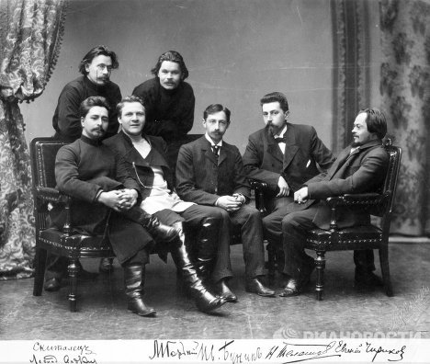
В 1900 он встречается в Ялте с Чеховым, благоговейное отношение к которому сохраняет на всю жизнь. Чехов отметил талант молодого писателя. В 1902 входит в московский литературный кружок "Среда", объединявший Н.Телешова, В.Вересаева, И.Бунина, Л.Андреева, М.Горького и др. Первые успешные публикации открывают Зайцеву дорогу в любые журналы. О нем заговорили, появились первые рецензии и очерки творчества. Главным достоинством его рассказов, повестей, романов, пьес была радость жизни, светлое оптимистическое начало его мировидения. В 1906 его знакомство с Буниным переходит в близкую дружбу, которая сохранится до последних дней их жизней, хотя временами они ссорились, впрочем, очень быстро мирясь.

Slide 4
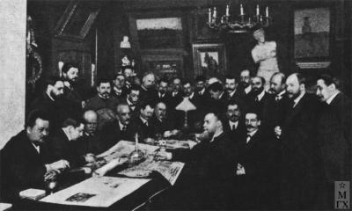
«Всегда он мне “нравился”. С самых юных лет, когда я был начинающим писателем, а он уже известным, он мне именно нравился “бессмысленно” и бездумно: как нравится лицо, закат, запах леса. Кончая жизнь и о нём думая, нахожу, что относился к нему, собственно, как к явлению природы — стихии. В его облике, фигуре, движениях, манере говорить, неповторимой одарённости всегда было для меня некое обаяние, внеразумное. Первые встречи связаны с Москвой — молодой богемой левого литературного направления (сам он к ней не принадлежал, но бывал у нас). А с другой стороны, оба мы были членами вовсе противоположной “Середы”, кружка более взрослых писателей-реалистов. “На половине странствия нашей жизни...”, лет в тридцать пять, был он изящен, горд, самоуверен. В большую публику не проходил. Горький, Андреев шумели, он — нет. Но прочная литературная оценка его росла. В 1910 году выбрали его в академию, по разряду “изящной словесности”.

Slide 5
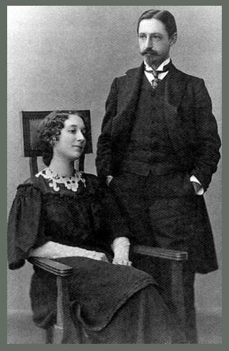
Война, годы предреволюционные и сама революция сильно нас разбросали. Только тут, в эмиграции, жизнь снова сблизила. Встречались постоянно и в Париже, но особенно остался в душе Грасс, милая вилла “Бельведер”, скромная, с поразительным видом на Канн, море, гора Эстерель направо. Юг, солнце, свет, необъятная ширь, запах лаванды, тмина — порождение Прованса — и вообще дух поэзии, окружавший жизнь Ивана, Веры, молодых писателей-друзей, с ними живших (Л. Зуров, Галина Кузнецова). По утрам трое мы строчили каждый своё в верхнем этаже, моя Вера с Верой Буниной (подруги с юношеских лет, ещё в Москве) вели женские свои разговоры, а внизу в большом светлом кабинете Иван писал какую-нибудь “Жизнь Арсеньева” или “Цикады”.

Slide 6
Весь в белом, тонкий, изящный, теперь уже много старше, чем в Москве во времена “Середы”, но лёгкий и быстрый, как прежде, опять нравился как-то художнически: ну вот, особое существо, даровитейшее в каждом слове, движении, — пусть характер нелёгкий (не всем легкими быть, выдающимися же особенно), но какой-то человек-стихия.
Всё в нём земное, в некотором смысле языческое. Мережковский сказал о Толстом: “Тайновидец плоти”, — верно. Бунин Толстого обожал. Ему нравилась даже форма лба его: “Ты подумай, ведь как у зверя надбровные...” В юности, как это ни странно, Иван был даже одно время толстовцем (о чём сам писал). С годами это ушло, преклонение же перед Толстым — толстовской зоркостью, изобразильностью осталось.
У самого Ивана внешней изобразительности чуть ли не больше, чем у Толстого. Почти звериный глаз, нюх, осязание. Не хочу сказать, что был для него закрыт высший мир — чувство Бога, вселенной, любви, смерти: он это всё тоже чувствовал с неким азиатско-буддийским оттенком. Будда был ему чем-то близок. Но вот чувство греха, виновности вполне отсутствовало. “Нет, дорогой мой, я никого не убивал, не крал ничего...” — не сомневаюсь, и никто его в этом не подозревал. В общем же “тайновидец плоти” был ему ближе Будды. А к концу жизни самая эта плоть, которая у него к старости и ослабела, существом его как раз и завладела очень, стала как бы даже душить объятиями своими».

Slide 7
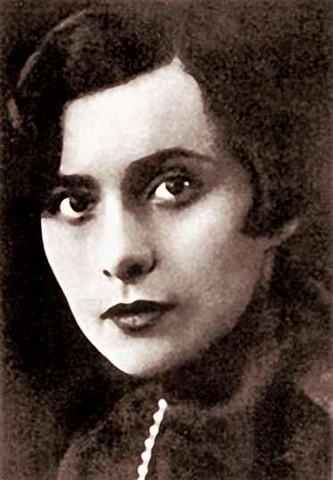
БЕРБЕРОВА НИНА НИКОЛАЕВНА (1901–1993), русская писательница, литературный критик. Родилась 26 июля (8 августа) 1901 в Санкт-Петербурге. С 1922 находилась в эмиграции, где и состоялся ее литературный дебют (стихи в журнале «Беседа», издаваемом М.Горьким и мужем Берберовой до 1932 В.Ф.Ходасевичем). Сотрудник и постоянный автор газеты «Последние новости» до ее закрытия в 1940, опубликовала в 1928–1940 серию рассказов «Биянкурские праздники» вместе с романами: «Последние и первые» (1930), «Повелительница»(1932) и «Без заката»(1938) .Они определили репутацию Берберовой-прозаика.

Slide 8
В 1969 по-английски, а в 1972 по-русски была опубликована автобиография Н.Берберовой «Курсив мой», в которой, оглядываясь на свою жизнь, она устанавливает «возвращающиеся темы» и реконструирует свое прошлое в духовном и идейном контексте времени. "Курсив мой" - самая знаменитая книга Н.Берберовой, сразу ставшая мировым бестселлером и сохранившая эти позиции сегодня. Яркая, независимая, провокативная, глубоко личная - эта автобиография вызвала бурю нареканий со стороны ее "героев" и осталась уникальным свидетельством жизни первой русской эмиграции. Портреты И.Бунина, В.Ходасевича, М.Горького, А.Белого, М.Цветаевой, 3.Гиппиус, Г.Иванова, В.Набокова написаны абсолютно свободным человеком - без оглядки, без страха, то хлестко и иронично, то трепетно и нежно. Книга дает уникальную панораму интеллектуальной и художественной жизни русской эмиграции в период между двумя мировыми войнами.

Slide 9
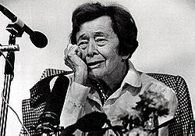
«Как я любила его стиль в разговоре, напоминавший героя “Села Степанчикова” Фому Фомича Опискина: “Называйте меня просто Ваше превосходительство”, и его крепкое рукопожатие, разговоры о “дворянских родинках” и “дворянских ушах” и вообще обо всём “дворянском” — я такого, конечно, не слыхала никогда даже от дедушки Караулова! Здесь было что-то древнее, феодальное, а ему вместе с тем всегда хотелось быть с молодыми, самому быть молодым. Как я любила его рассказы (взятые готовыми из старых повестей) о собаках — муругих, брудастых, которые опсовели, которые заложились, полвопе-гие, подуздые; о трактирах на главной орловской улице — поди проверь их, вероятно, половина выдумана вот сейчас, на месте, а всё вместе -- чудо как хорошо! <...>

Slide 10
Если Зинаида Николаевна (Гиппиус) и Дмитрий Сергеевич (Мережковский) при первом знакомстве учиняли собеседнику некий экзамен (“како веруеши?”), то Бунин делал это совсем по-другому, не “како веруеши?”, а какое на тебя произвожу впечатление? А ну ещё? А это как? Он немного тянул слова (по-барски или по-московски? Или как “у нас, в Белёвском уезде”?) и всё время, когда говорил, взглядывал на меня, стараясь прочитать в моём лице впечатление, которое он на меня производит. <...> — А стихи мои вам, конечно, не нравятся? — Нет... нравятся... но гораздо меньше вашей прозы. Это было его больное место, я ещё тогда не знала этого. Но уже через год он вернулся в наших разговорах к теме стихов и прозы, наболевшему вопросу всей его жизни.

Slide 11
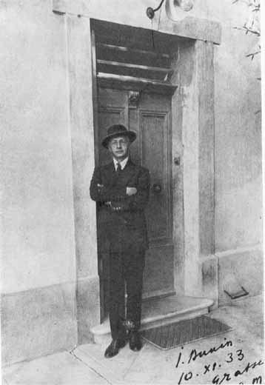
Он сказал мне однажды в Грассе, куда я ездила к нему: — Если бы я захотел, я бы мог любой из моих рассказов написать стихами. Вот, например, “Солнечный удар” — захотел бы, сделал бы из него поэму. Я почувствовала неловкость, но сказала, что верю. Я была поражена этими словами: он, видимо, думал, что любой “сюжет” можно одеть в любую “форму”, так сказать, наложить форму на содержание, которое рождалось самостоятельно, как голый младенец, для которого нужно выбрать платье. <...> Он любил смех, он любил всякую “освободительную” функцию организма и любил всё то, что вокруг и около этой функции.

Slide 12
Однажды в гастрономическом магазине он при мне выбирал балык. Было чудесно видеть, как загорелись его глаза, и одновременно было чуть стыдно приказчика и публики. Когда он много раз потом говорил мне, что любит жизнь, что любит весну, что не может примириться с мыслью, что будут вёсны, а его не будет, что не всё в жизни он испытал... я всегда вспоминала этот балык».

Slide 13
Интернет-ресурсы:
http://www.liveinternet.ru/users/5342335/post290259247/
http://www.russkiymir.ru/russkiymir/ru/magazines/archive/2010/10/article0009.html
http://www.peoples.ru/art/literature/criticism/berberova/
http://images.yandex.ru/
http://www.proshkolu.ru/user/socolscola1/file/662805/
http://www.antique-salon.ru/forum/index.php?act=Print&client=printer&f=172&t=47439
http://www.roman.by/r-84613.html
http://soft.tr200.biz/?id=26826
http://900igr.net/kartinki/literatura/
http://www.liveinternet.ru/users/3244445/post162396100/

